Slide 1
Супутниковий зв'язок

Slide 2
Супу́тниковий зв'язо́к — один з видів радіозв'язку, заснований на використанні штучних супутників Землі на яких змонтовані ретранслятори.
Супутниковий зв'язок здійснюється між земними станціями, які можуть бути як стаціонарними, так і мобільними.

Slide 3
Історія
В 1945 у статті «Позаземні ретранслятори», опублікованій в жовтневому номері журналу «Радіосвіт», англійський учений, письменник і винахідник Артур Кларк запропонував ідею створення системи супутників зв'язку на геостаціонарних орбітах, які дозволили б організувати глобальну систему зв'язку.
Згодом Кларк на питання, чому він не запатентував, відповідав, що не вірив у можливість реалізації подібної системи за свого життя, а також вважав, що подібна ідея повинна приносити користь усьому людству.
Перші дослідження в галузі цивільної супутникового зв'язку в західних країнах почали з'являтися в другій половині 50-х років XX століття. У США поштовхом до них послужили зростаючі потреби в трансатлантичній телефонного зв'язку.

Slide 4
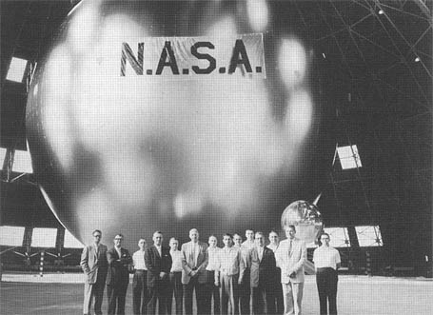
В 1957 в СРСР був запущений перший штучний супутник Землі з радіоапаратурою на борту.
12 серпня 1960 фахівцями США був виведений на орбіту заввишки 1500 км надувна куля. Цей космічний апарат називався " Ехо-1 ". Його металізована оболонка діаметром 30 м виконувала функції пасивного ретранслятора.
Поштовий конверт, присвячений 5-ти річчю запуску першого супутника Землі
Повітряна куля "Ехо-1"

Slide 5
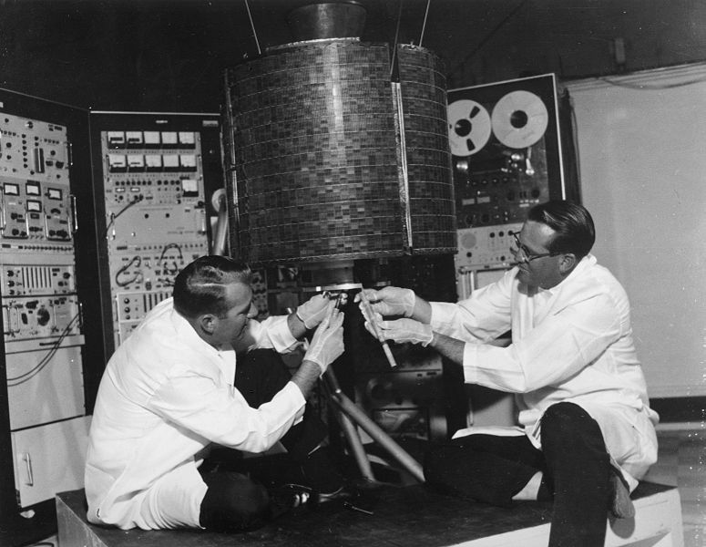
20 серпня 1964 11 країн ( СРСР в їх число не ввійшла) підписали угоду про створення міжнародної організації супутникового зв'язку . В СРСР на той час була власна розвинена програма супутникового зв'язку, увінчалася 23 квітня 1965 успішним запуском зв'язкового радянського супутника Блискавка-1. В рамках програми Intelsat перший комерційний супутник зв'язку Early Bird (англ.) ("рання пташка"), вироблений корпорацією COMSAT, був запущений 6 квітня 1965.
Інженери працюють над першим у світі комерційним супутником зв'язку Early Bird

Slide 6
Принцип дії
Оскільки супутниковий зв'язок є радіозв'язком, для передачі через супутник сигнал повинен бути промодульованим. Модуляція відбувається на земній станції. Модульований сигнал переноситься на потрібну частоту, підсилюється та надходить на передавальну антену.
Звичайний (нерегенеративний) супутник, прийнявши сигнал від однієї наземної станції, переносить його на іншу частоту, підсилює й передає іншій наземній станції. У супутнику може бути кілька незалежних каналів, що здійснюють ці операції, кожний з яких працює в певному діапазоні частот (ці канали обробки називаються транспондерами).
Регенеративний супутник демодулює прийнятий сигнал та знову модулює його. Завдяки цьому помилки виправляються два рази: на супутнику та на прийомній земній станції. Недоліком цього методу є складність, висока вартість супутника та наземного обладнання.

Slide 7
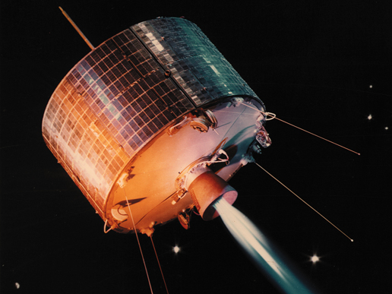
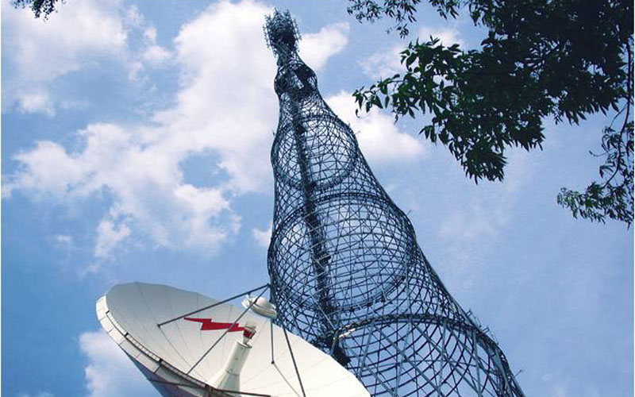
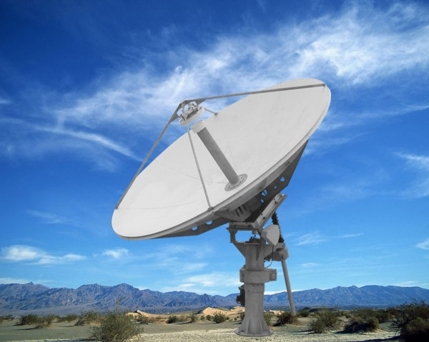

Slide 8
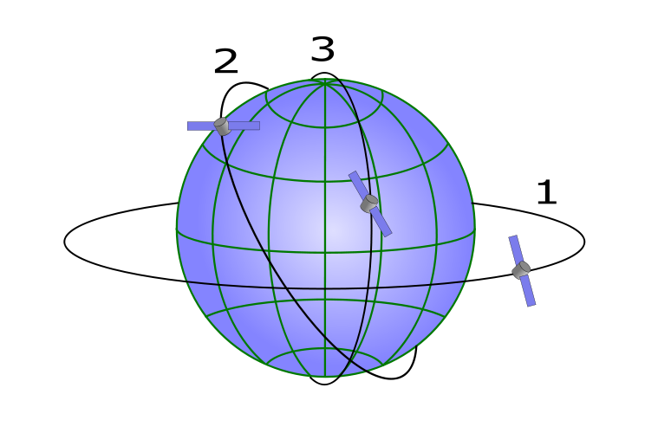
Орбіти супутникових ретрансляторів
Орбіти, на яких розміщуються супутникові ретранслятори, підрозділяють на три класи:
Екваторіальні (1)
Похилі (2)
Полярні (3)

Slide 9
Thank You !

